Slide 1
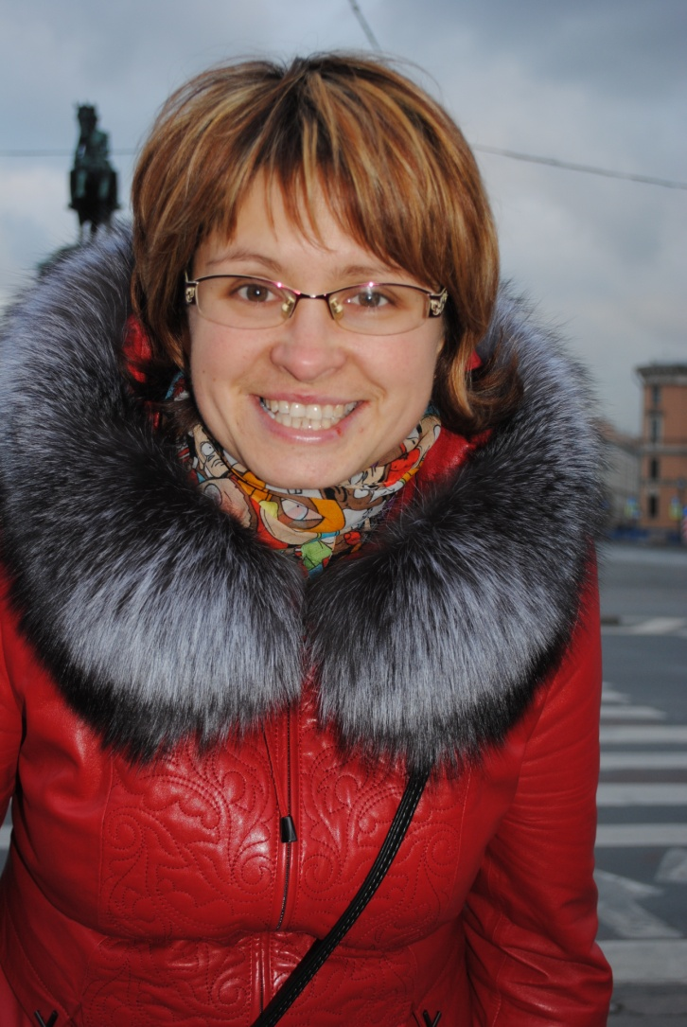
Портфолио воспитателя
Громова Анжела
Александровна
воспитатель МБДОУ детского сада № 62 г. Твери

Slide 2
Данные о педагоге
Общие сведения:
Громова Анжела Александровна
Дата рождения:
21.02.1979 год.
Место жительства:
город Тверь
Образование:
средне - специальное, Тверской педагогический колледж, по специальности “Воспитатель с правом преподавания изодеятельности”, 1999 г.
высшее, Тверской государственный педагогический университет, по специальности “Преподаватель дошкольной педагогики и психологии”, 2003г.
высшее Тверской государственный политехнический институт по специальности “Бухгалтерский учет, анализ, аудит”, 2006г.
Стаж работы
В МБДОУ детском саду № 62 г. Твери 15 лет
Квалификационная категория:
Высшая (присвоена 2010 г. )

Slide 3
Отзыв коллег Беляковой Л.В., Шутовой Л.М, ВеригинойА.А. о Громовой Анжеле Александровне
Громова Анжела Александровна чуткий человек, педагог преданный своему делу и беззаветно любящий детей. Жизнерадостная, добрая, приятная в общении, эмоциональная, отзывчивая. Инициативная, умеет добиваться поставленной цели, её отличает маневренность, умение найти подход к людям. Общительная, контактная, эмоциональная, весёлая, деятельная, с активной жизненной позицией.
Доброжелательная, бесконфликтная, умеет отстаивать свою точку зрения.
Всегда готова прийти на помощь. Целеустремлённая, энергичная.
Анжела Александровна всегда в поиске новых средств и форм обучения и воспитания дошкольников, полна сил, энергии, задора и творческих замыслов.
Знает психологию детей, педагогические методики, находится в постоянном поиске новых подходов к воспитанию детей, умеет найти подход к разным по характеру детям.
Она эффективно применяет в образовательной деятельности новейшие технологии, активно содействует развитию интеллектуального, нравственного, коммуникативного потенциалов личности каждого ребенка. В ее работе все продумано до мелочей, один вид деятельности сменяется другим, и каждый требует от детей не просто механического выполнения, а заставляет воображать, сравнивать, сопоставлять, делать выводы.
Своим опытом работы она охотно делится с коллегами. Ею проведено много открытых занятий, неоднократно выступала перед воспитателями и родителями.
Анжела Александровна пользуется заслуженным уважением среди коллег.

Slide 4
Отзыв родителей о работе воспитателя МБДОУ детского сада № 62 Громовой Анжеле Александровне.
Мы, родители МБДОУ № 62, 2 младшей группы выражаем огромную благодарность воспитателю наших детей Громовой Анжеле Александровне.
Хотим отметить ее высокий профессионализм, чуткое отношение к детям, заботу, внимание, индивидуальный подход к каждой семье, доброту и теплоту. Воспитательный процесс организован таким образом, что учитываются все мелочи повседневной жизни в социуме, в семье, в коллективе.
Каждое утро в детском саду, наших детей ждет теплая, уютная обстановка. При входе в группу нас встречает заботливая и внимательная воспитательница, которая всегда вежлива и приветлива.
В группе царит комфортная теплая обстановка, благодаря пониманию и равноправию.
Анжела Александровна стремятся сделать из наших детей полноценных личностей, активных участников детского коллектива, учит быть честными, добрыми, открытыми и заботливыми. Она учит малышей дружить и уважать друг друга, творить и фантазировать, ценить прекрасное, любить свою семью и свою Землю. К детям всегда относится с большой заботой и пониманием. В ней сочетается огромное трудолюбие, любовь к своей профессии, детям, стремление к творчеству. Наш воспитатель проводит с детьми очень интересные занятия, стараясь занять их различными видами деятельности и в совокупности обеспечить ребенку нужный разнообразный личностный рост. Наши детки с радостью показывают нам свои поделки, с интересом дома повторяют сделанное. Шаг за шагом, под чутким руководством этого воспитателя наши дети познают окружающий мир, радость дружбы, творчества, самостоятельной деятельности, познают свои личные возможности. Здесь нет отбора по принципу: талантлив или нет. Все дети учатся создавать «шедевры творчества». Спасибо ей за это.
В раздевалке группы постоянно демонстрируются работы наших детей, выставляются детские поделки. Так же там присутствует полезная и интересная информация для родителей: как растут и развиваются наши детки, какие занятия в течение дня у них проводятся и чем они питаются.
Так же полезную информацию Анжела Александровна предоставляет нам на собраниях, которые четко спланированы. Ни один родитель не уходит с собрания с вопросами.
За время пребывания в садике у наших детей значительно расширился кругозор, обогатилась речь, появилось желание учиться еще чему-то.
Мы полностью доверяем нашему воспитателю, ведь оставляя наших деток практически на весь день, родителю очень важно знать, что его чадо в надежных руках. Очень важно, что с ранних лет наш ребенок встретился с доброжелательным, уважительным и мудрым отношением к себе в детском саду. Анжела Александровна смогла создать в группе дружный детский коллектив. Мы очень им благодарны и говорим: «СПАСИБО! НАМ ОЧЕНЬ С ВАМИ ПОВЕЗЛО!»
Родительский коллектив МБДОУ № 62, 2 младшей группы:
Колышкова Надежда Волкова Юлия
Цвылева Ольга Грац Ольга
Федулова Оксана Некрас Екатерина
Жарова Елена Куликова Ольга
Баронкина Татьяна

Slide 5
Мое жизненное кредо: "Уважайте текущий час и сегодняшний день!.. Уважайте каждую отдельную минуту, ибо умрет она и никогда не повторится".
Мое педагогическое кредо:
«Мудрость ребенка важнее знаний взрослого».
Мои принципы работы:
С детьми всегда должна быть рядом,
Даря тепло и согревая взглядом,
Их в мир прекрасного ввести,
И помнить заповедь « Не навреди!»
Уметь вставать на позицию ребенка, видеть в нем личность , индивидуальность;
Помогать ребенку быть социально
значимым и успешным;
Формирование активного, инициативного, самостоятельного ребенка.

Slide 6
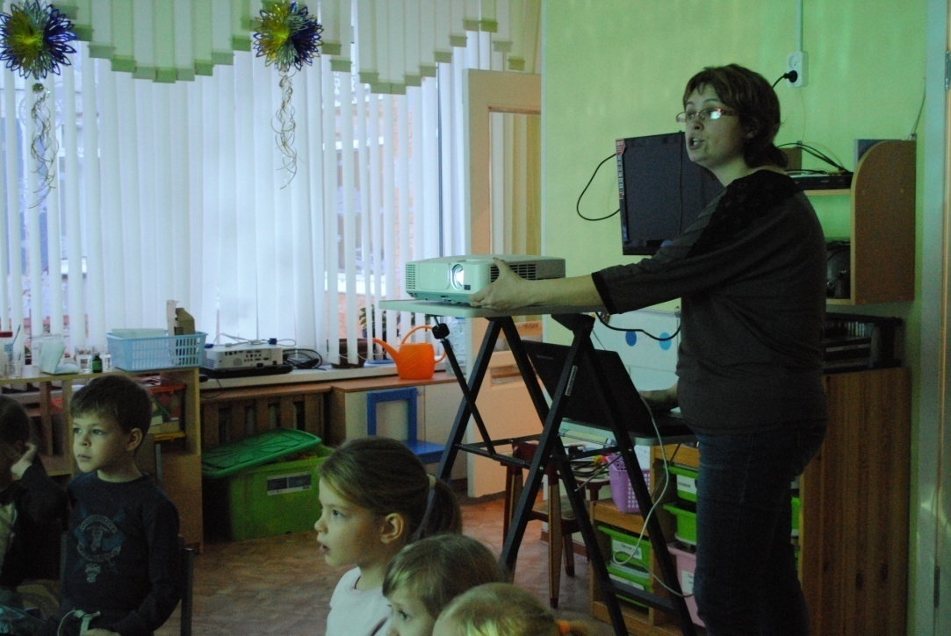
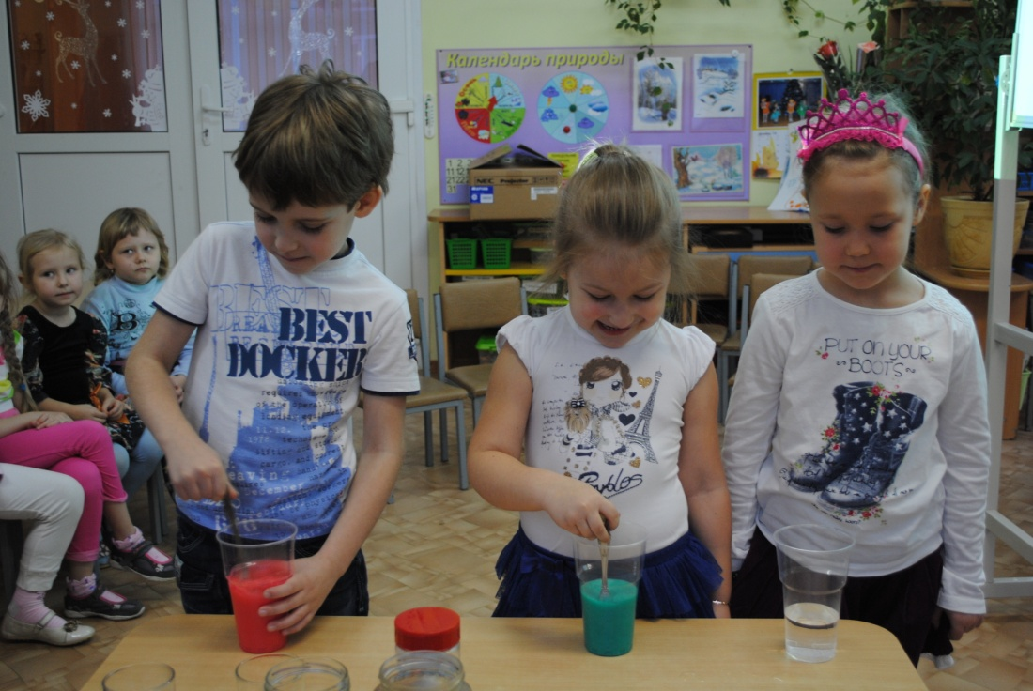
Приоритетные направления в работе:
Внедрение в практику работы ДОУ метода экспериментирования, как средство развития познавательного интереса с ознакомлением с неживой природой.

Slide 7
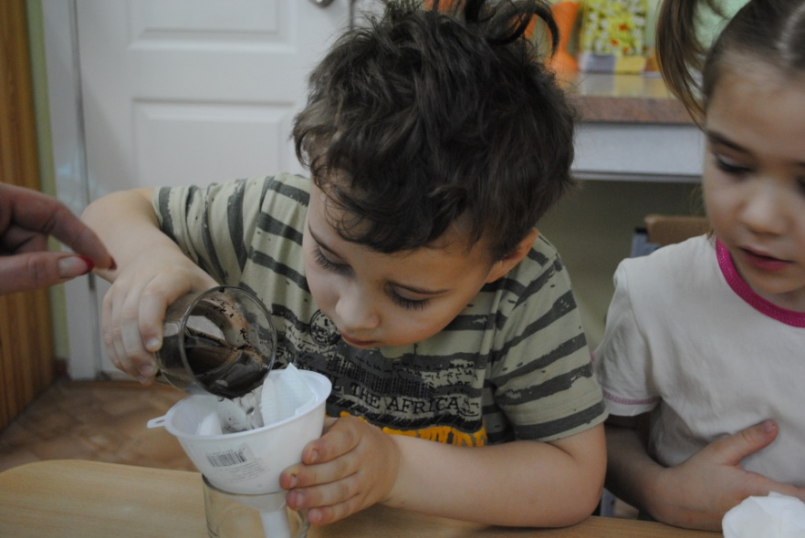
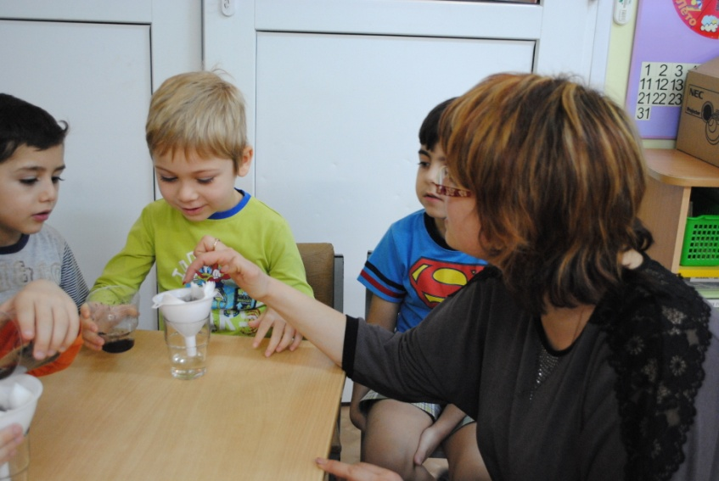
Экспериментируя, ребенок различными способами самостоятельно воздействует на окружающие его предметы и явления с целью более полного их познания и освоения. Привлекая детей к проведению несложных опытов на занятиях, прогулках или в уголке природы и на участке детского сада мы развиваем наблюдательность и любознательность, воспитываем правильное отношение к объектам и явлениям природы.

Slide 8
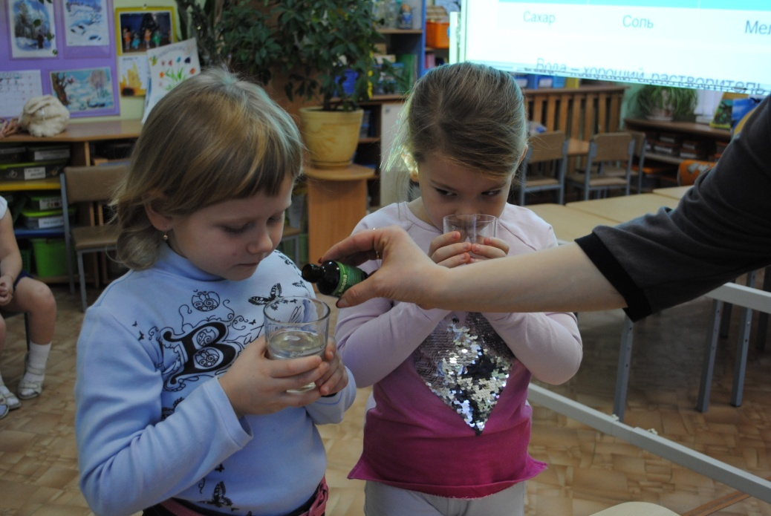
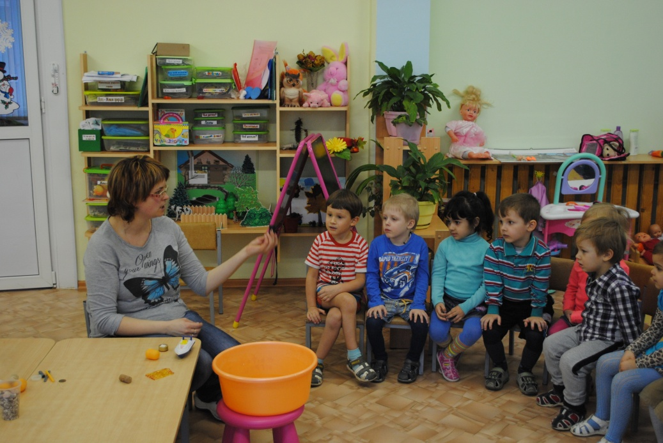
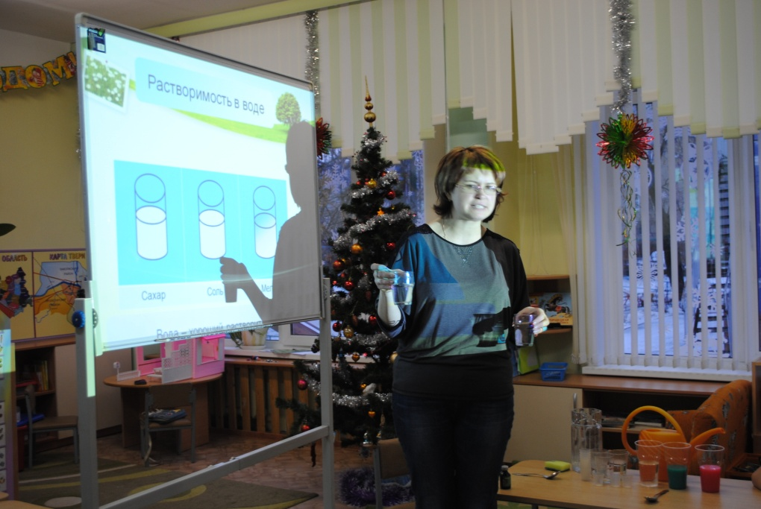
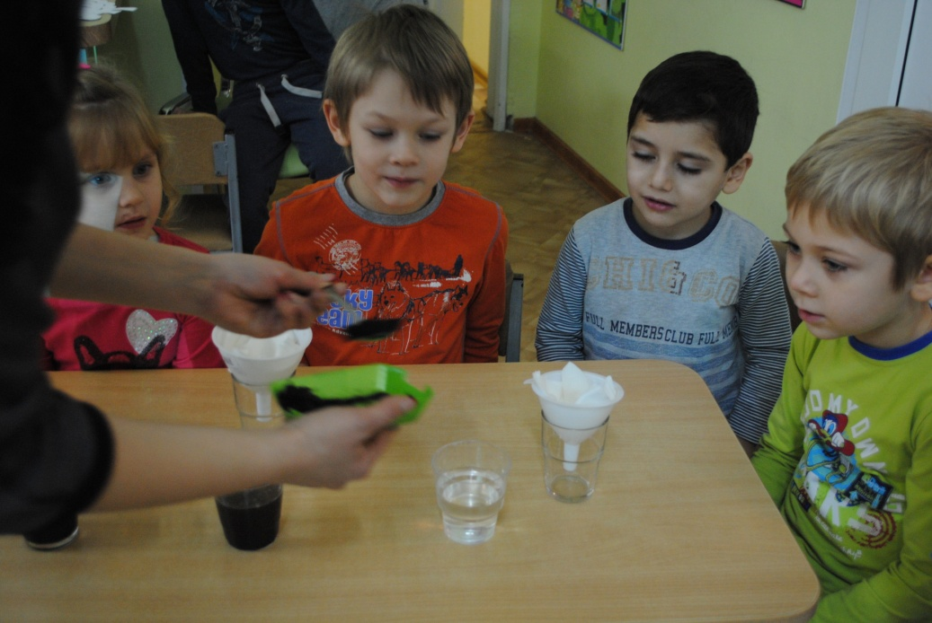

Slide 9
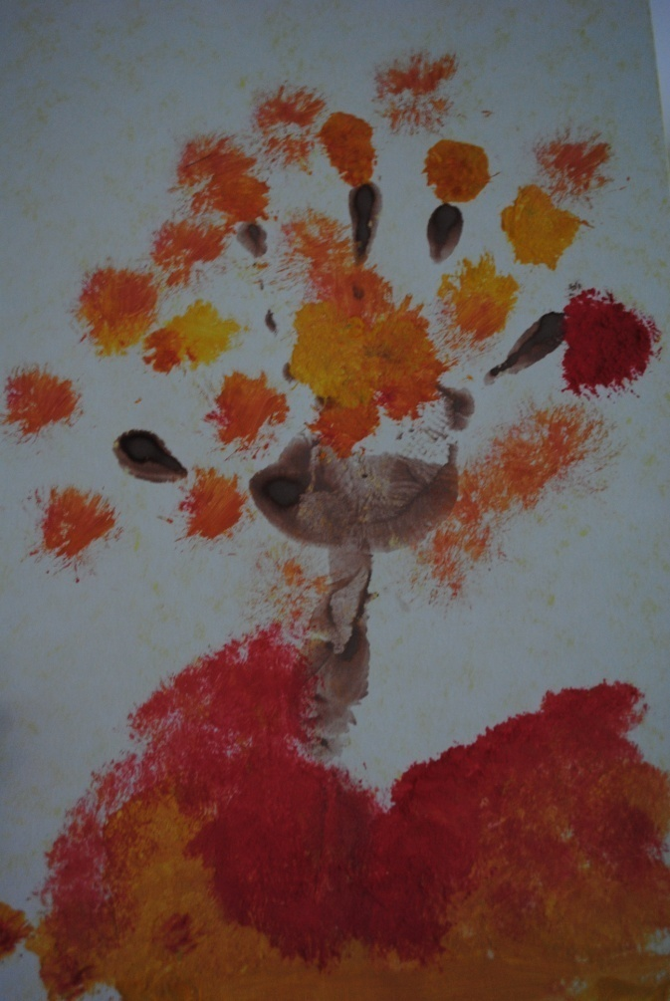
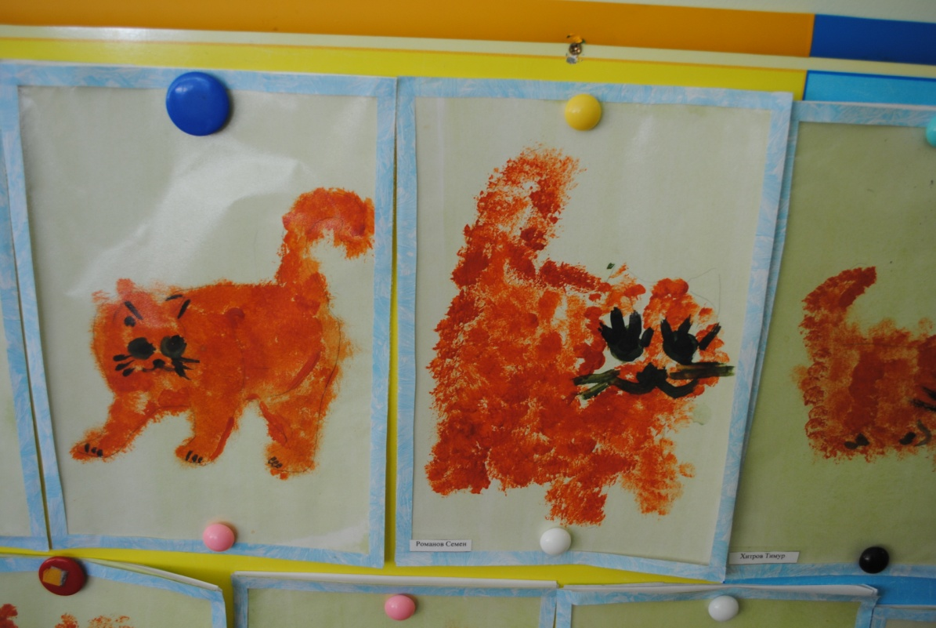
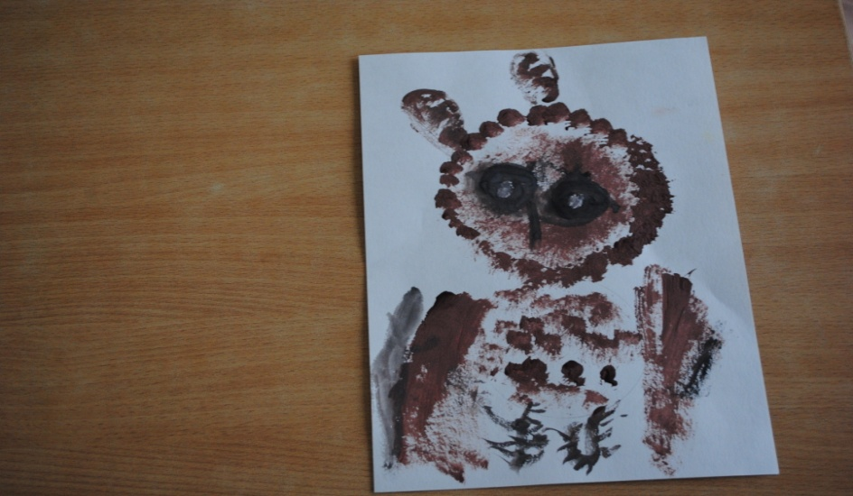
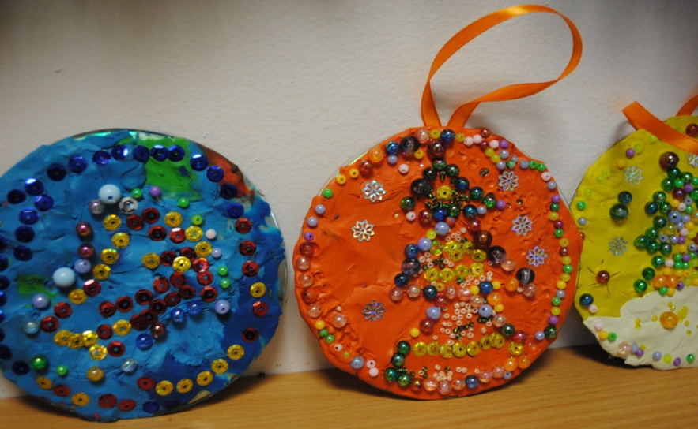
2. Развитие творческих способностей детей дошкольного возраста средствами нетрадиционного рисования

Slide 10
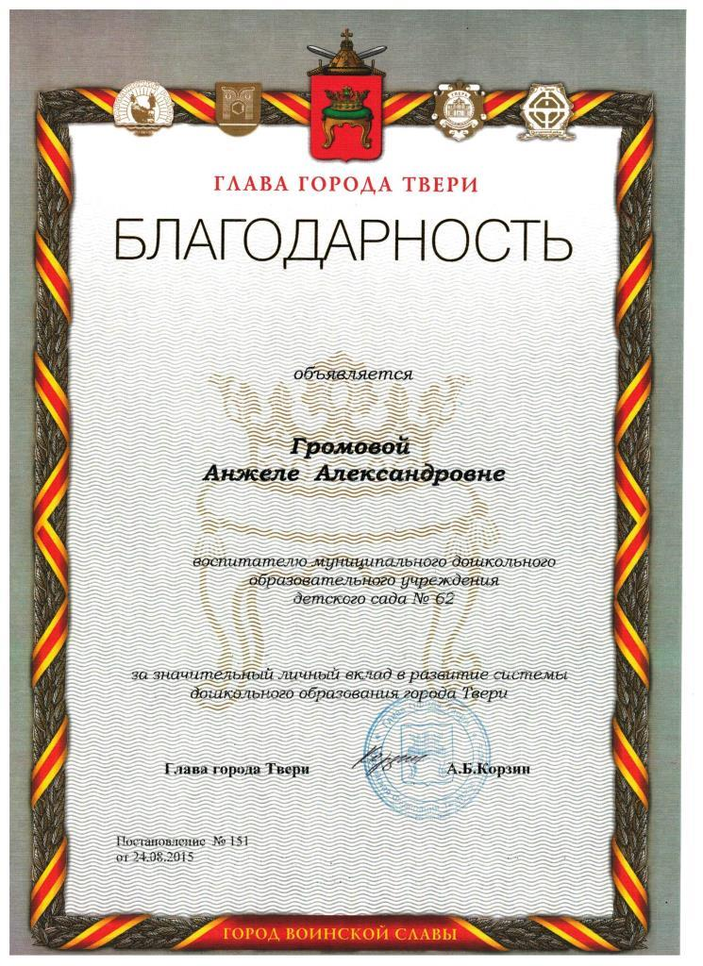
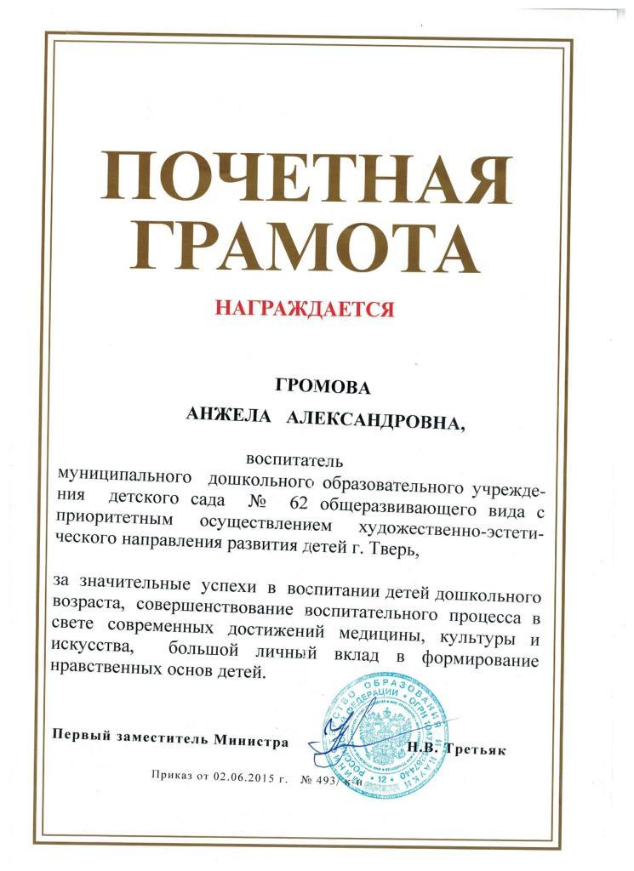
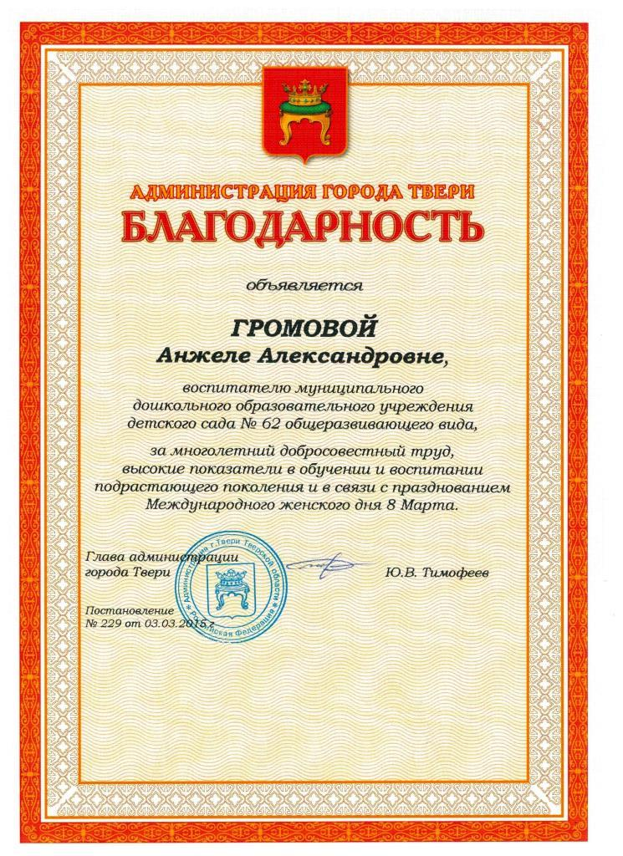
Поощрения наградами в сфере образования:

Slide 11
Достижения в сфере образования:

Slide 12
Результаты участия воспитанников в мероприятиях различных уровней:
Учебный год | Группа | Уровень мероприятия | Форма мероприятия (название мероприятия) | Результат
2015-2016 | старшая, | МБДОУ | Выставка совместного творчества детей и родителей «Дары Осени» | Благодарность администрации МБДОУ
 | Средняя 10 детей | МБДОУ | Конкурс чтецов «Моя Родина – Россия!» | 2 победителя Благодарность администрации МБДОУ
 | 20 детей | МБДОУ | Выставка детских рисунков «Сказки А.С. Пушкина»» | Благодарность администрации МБДОУ
2016-2017 | Подготовительная 10 детей | Районные | Районные спортивные соревнования «Веселые старты» | Благодарность администрации МБДОУ
 | Подготовительная группа 6 детей | Муниципальное | Муниципальный конкурс «Математическая викторина» | 1 место Благодарность администрации МБДОУ
 | Подготовительная группа 12 детей | Районное | Фестиваль «Тверская звездочка» | Благодарность администрации МБДОУ

Slide 13
Результаты участия воспитанников в мероприятиях различных уровней:
Учебный год | Группа | Уровень мероприятия | Форма мероприятия (название мероприятия) | Результат
2016-2017 | Подготовительная 26 детей | МБДОУ | Выставка совместного творчества детей и родителей «Книжка своими руками» | Благодарность администрации МБДОУ
 | Подготовительная 26 детей | МБДОУ | Выставка совместного творчества детей и родителей «Книжка своими руками» | Благодарность администрации МБДОУ
 | Подготовительная 26 детей | МБДОУ | Конкурс на «Лучший проект» «Проект «Космос – это интересно» руками» | 1 место Благодарность администрации МБДОУ
2018-2019 | Вторая младшая 26 детей | МБДОУ | Выставка совместного творчества детей и родителей «Дары Осени» | Благодарность администрации МБДОУ
 | Вторая младшая 26 детей | МБДОУ | Выставка совместного творчества детей и родителей «Новогодняя красавица» | Благодарность администрации МБДОУ

Slide 14
Транслирование опыта практических результатов профессиональной деятельности:
Учебный год | Уровень мероприятия ( | Группа | Форма мероприятия (название мероприятия)
2015-2016 | МБДОУ | старшая | Мастер-класс в рамках недели творческого мастерства «Роль художественной литературы в развитии речи дошкольников» к педагогическому совету «Развитие речи и речевого общения детей посредством произведений художественной литературы»
 | Муниципальный | старшая | Мастер-класс в «Изготовление книжки – малышки»
 | Региональный | старшая | Открытый показ НОД по познавательному развитию с детьми старшего дошкольного возраста
 | Муниципальный | старшая | Мастер – класс по художественно – эстетическому развитию «Нетрадиционное рисование в ДОУ. Техника набрызг»
 | МБДОУ | старшая | Неделя творческого мастерства к педагогическому совету «Профессиональная компетентность современного педагога в вопросах организации образовательного процесса»
 | МБДОУ | старшая | Выступила на семинаре с консультацией и презентацией по теме «Проблемы экологического воспитания дошкольников на современном этапе»

Slide 15
Транслирование опыта практических результатов профессиональной деятельности:
Учебный год | Уровень мероприятия | Группа | Форма мероприятия (название мероприятия)
2016-2017 | МБДОУ | подготовительная | Мастер-класс «Нетрадиционные техники рисования, как средство развития творческих способностей детей старшего дошкольного возраста (монотипия)»
2018-2019 | Муниципальный |  | Мастер – класс «Рисование пластилиновыми жгутиками» на городской Августовской конференции педагогических работников г. Твери
 | Муниципальный |  | Открытый показ НОД по художественно-эстетическому развитию (рисование) «Домик для животных» на МО воспитателей Центрального района
 | Федеральный | средняя | Открытый показ НОД по художественно- эстетическому развитию для студентов Верхневолжского института
 | МБДОУ | вторая младшая | Выступление на Совете педагогов «Обучение детей 4 года жизни составлению рассказов по картине»

Slide 16
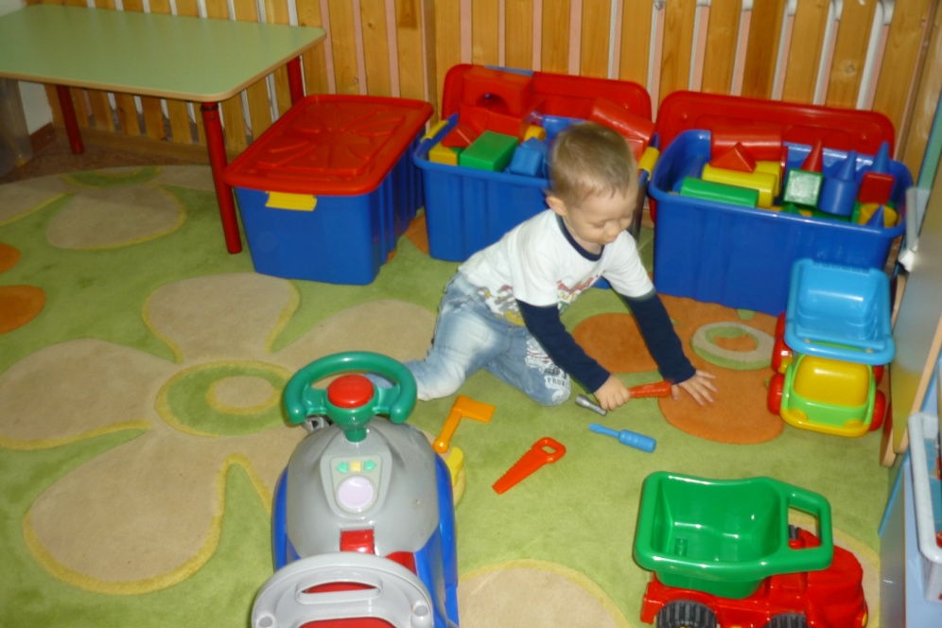
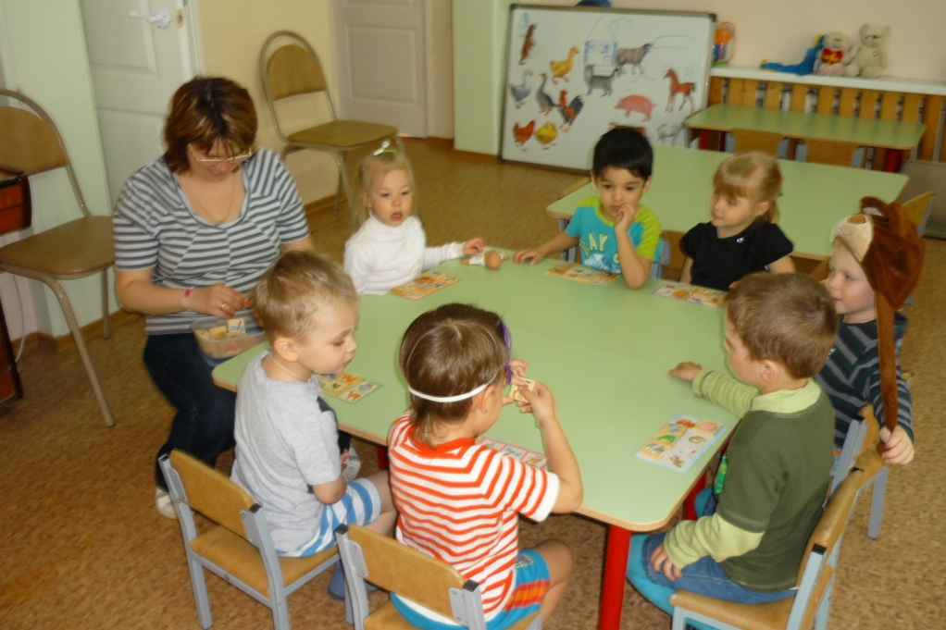
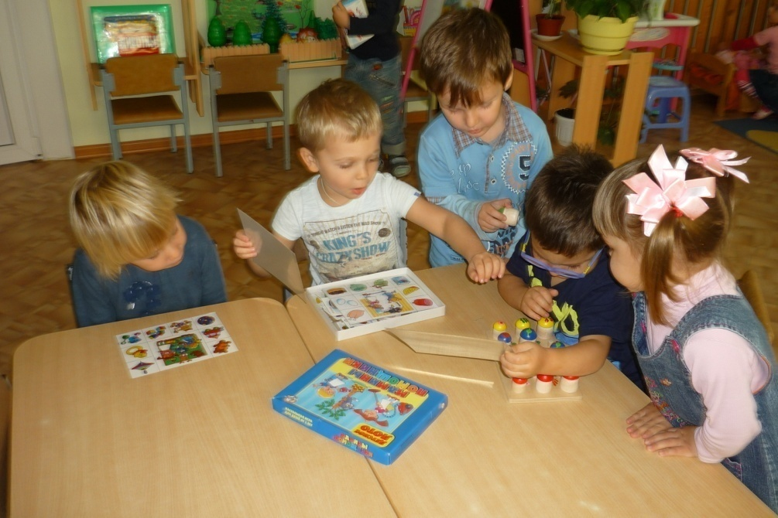
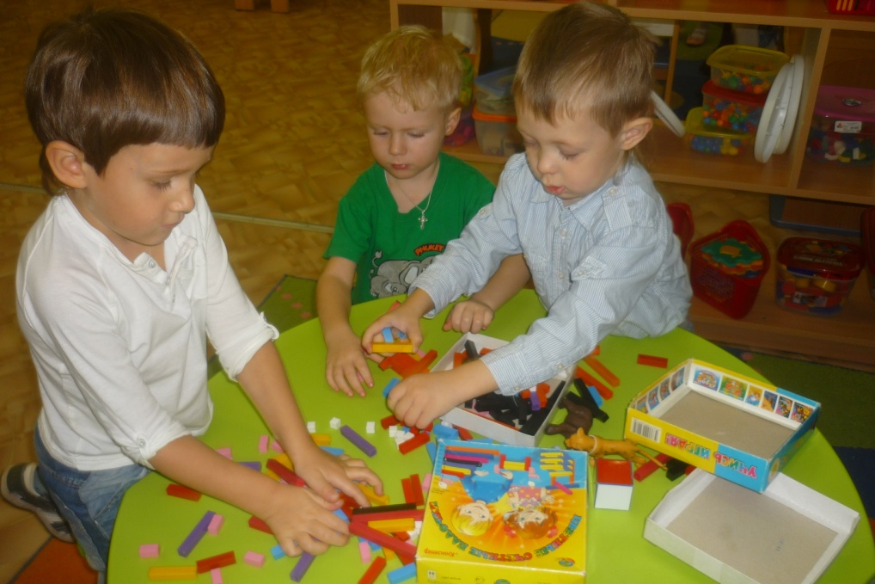
Наши будни

Slide 17
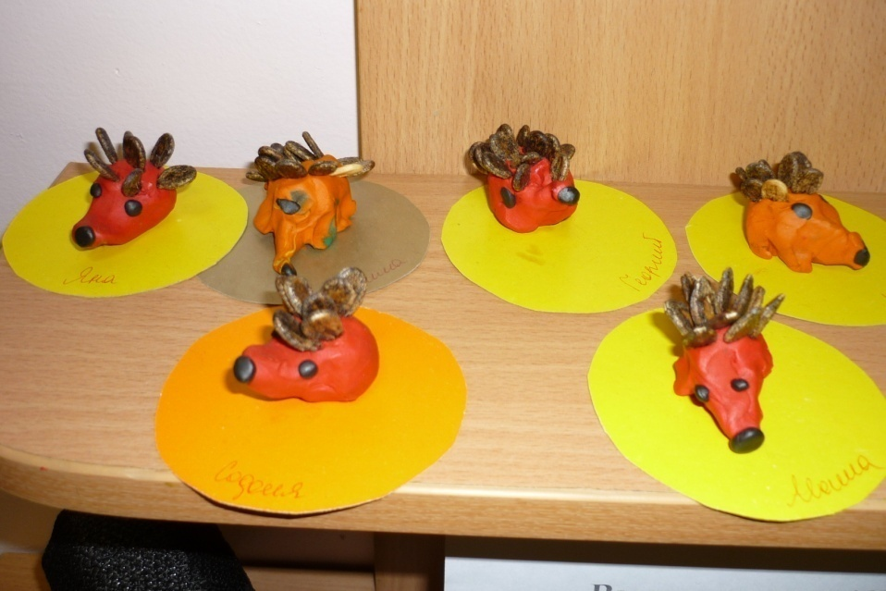
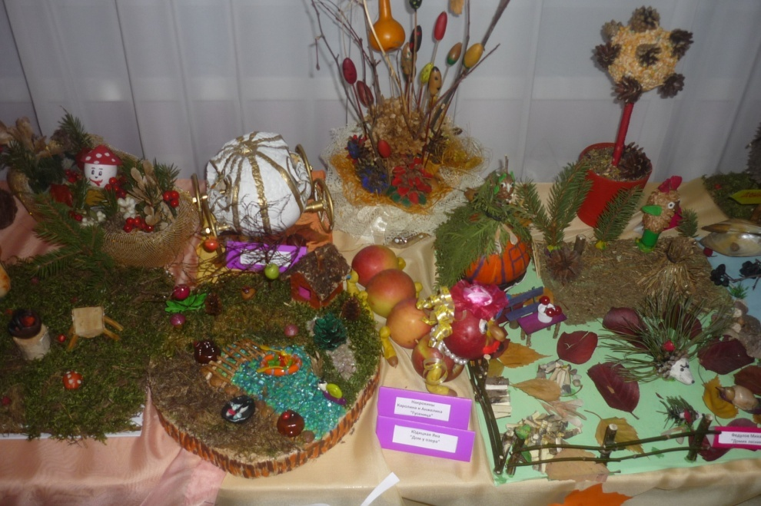
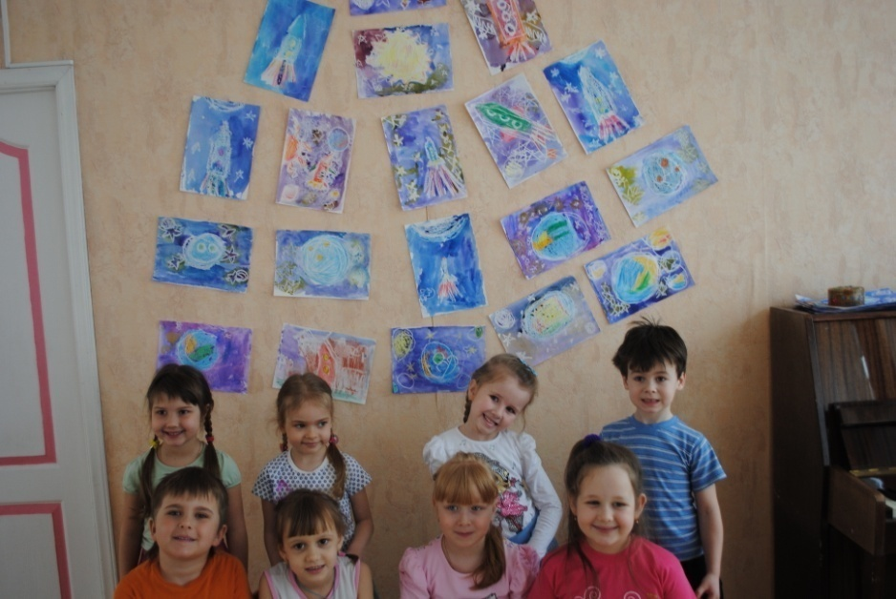
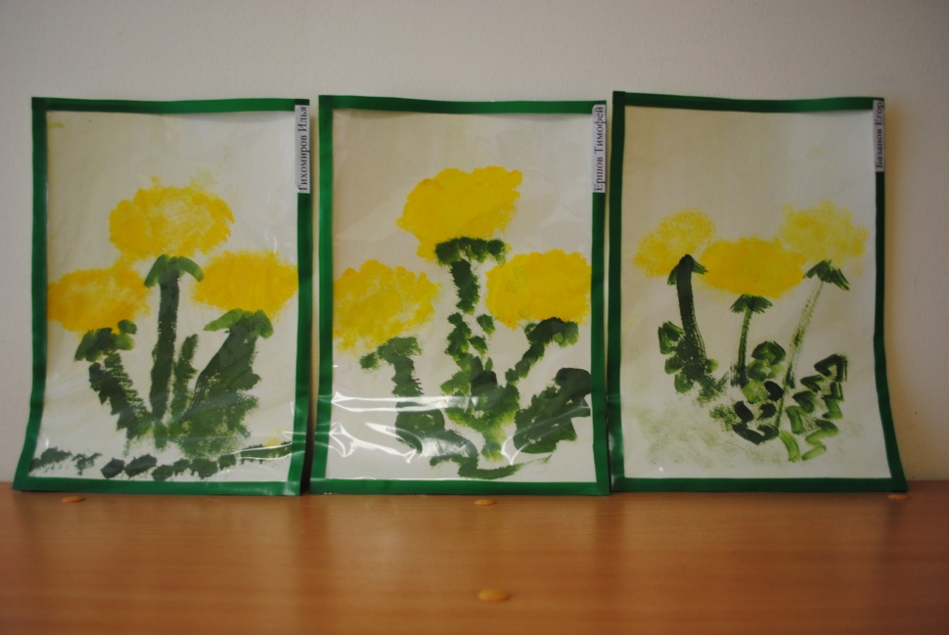
Наше Творчество

Slide 18
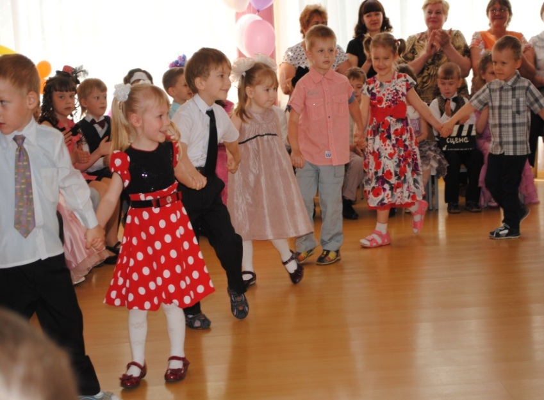
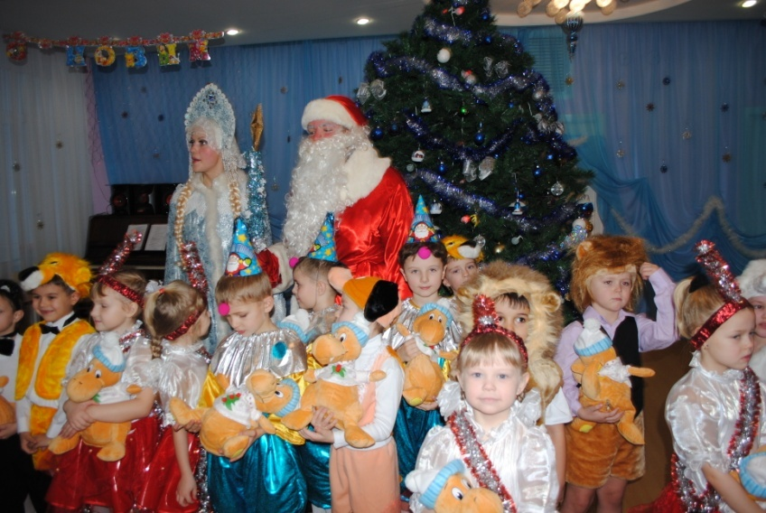
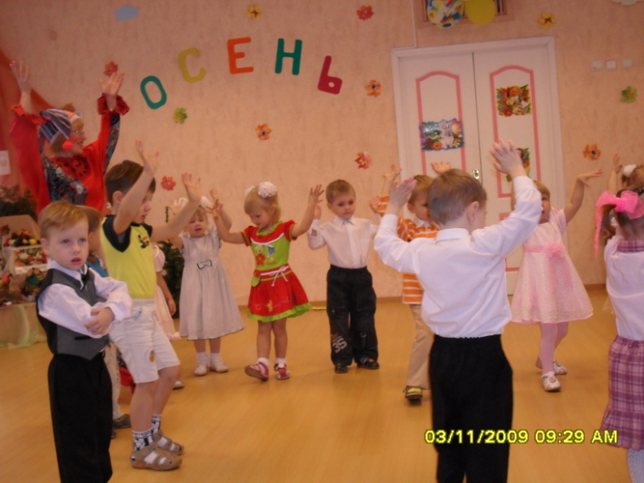
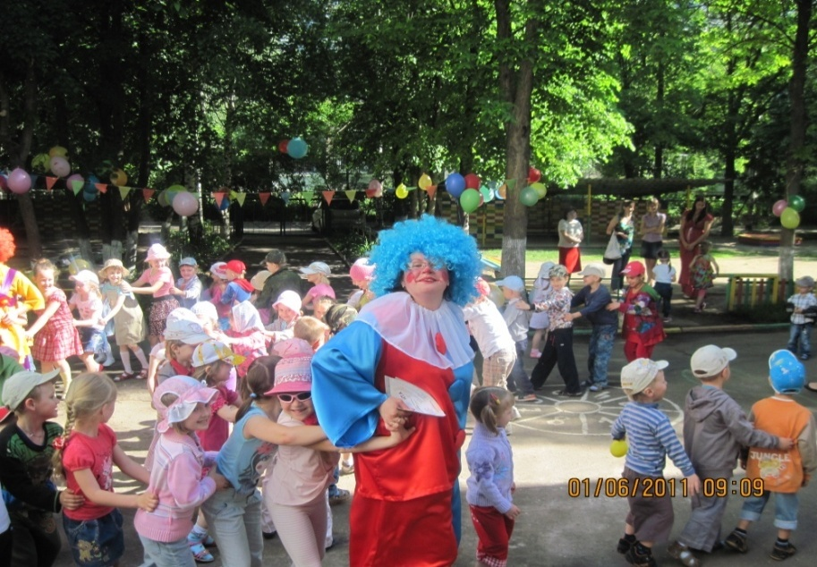
Наши развлечения

Slide 19
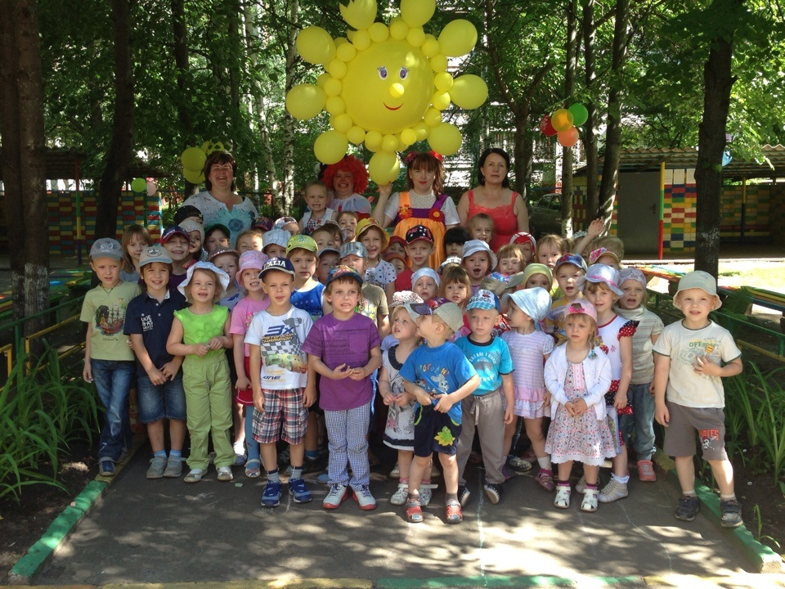
Ребёнок - это маленький росток, Который холим, любим и лелеем; Ребёнок - это маленький цветок, Мы всей душой его согреем, Мы позаботимся о том, Чтоб мир открыть ему прекрасный, Чтоб лучик солнца рядом с ним Светился добротой и счастьем. Пусть напоит добром любви Цветочек нежный дождь-проказник; Расти, цветочек наш, расти И превратись в цветок прекрасный!

